Slide 1
DEPARTAMENTO DE CIENCIAS DE LA ENERGÍA Y MECÁNICA CARRERA DE INGENIERÍA MECATRÓNICA TRABAJO DE TITULACIÓN, PREVIO A LA OBTENCIÓN DEL TÍTULO DE INGENIERO EN MECATRÓNICA
“Repotenciación, Calibración, Mantenimiento e Implementación de un Sistema de Adquisición de datos para la puesta a punto de la Bomba Termoeléctrica perteneciente al Laboratorio de Conversión de Energía de la Universidad de las Fuerzas Armadas – ESPE”
AUTOR: López Lara, José Gabriel
DIRECTOR: Ing. Gutiérrez Gualotuña Eduardo Roberto
2023

Slide 2
CONTENIDO
Objetivos
Introducción
Desarrollo
Pruebas y resultados
Conclusiones
Recomendaciones

Slide 3
Objetivos
General
Realizar la repotenciación, calibración, mantenimiento e implementación de un sistema de adquisición de datos para la puesta a punto de la Bomba Termoeléctrica perteneciente al laboratorio de Conversión de Energía.
Específicos
Realizar el mantenimiento correctivo y predictivo de los elementos y partes de la Bomba de Calor Termoeléctrica
Rehabilitar los sistemas eléctricos, electrónicos y mecánicos de la Bomba de Calor Termoeléctrica
Realizar el diseño e implementación de las conexiones eléctricas, electrónicas y mecánicas necesarias para el proceso de automatización necesarias garantizando la seguridad del equipo y del operario.
Objetivos
Introducción
Desarrollo
Pruebas y resultados
Conclusiones
Recomendaciones

Slide 4
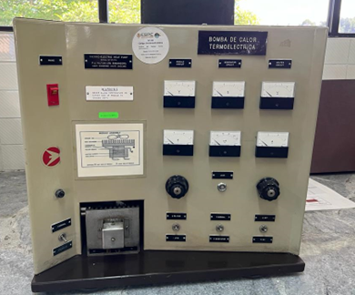
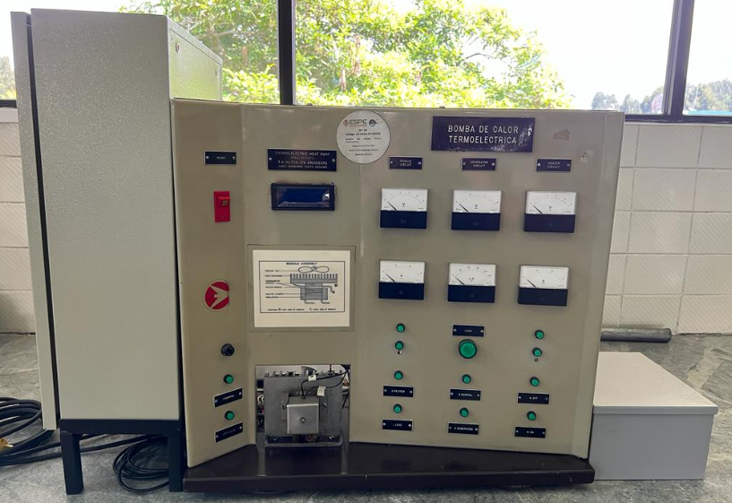
Introducción
Bomba de Calor Termoeléctrica
Efecto Peltier, Efecto Lenz, Efecto Seebeck, Efecto Generador y Coeficiente de Rendimiento
Adquisición de Datos
Objetivos
Introducción
Desarrollo
Pruebas y resultados
Conclusiones
Recomendaciones

Slide 5
Desarrollo
Bomba de Calor Termoeléctrica
Transferencia calor de una zona de baja temperatura a una zona de alta temperatura, por medio de un trabajo.
La más conocida es la que utiliza el principio de cambio de fase de un fluido conocido como refrigerante y es conocida como bomba de calor mecánica.
Principio termoeléctrico es cuando se tienen dos materiales semiconductores disimiles que reacciona de diferente manera al ser excitados por una corriente eléctrica.
Objetivos
Introducción
Desarrollo
Pruebas y resultados
Conclusiones
Recomendaciones

Slide 6
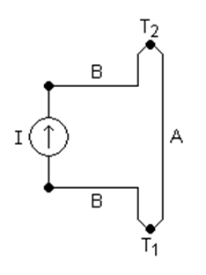
Desarrollo
Efecto Peltier
Jean Peltier en el año de 1834.
Creación de un ∆T debido a la presencia de un voltaje eléctrico, al pasar por la llamada juntura de Peltier.
Junta Peltier es unión de dos metales o semiconductors.
A: material 1
B: material 2
T1: Calor junta superior
T2: Calor junta inferior
I: corriente inducida
Objetivos
Introducción
Desarrollo
Pruebas y resultados
Conclusiones
Recomendaciones

Slide 7
Desarrollo
Efecto Lenz o Thomson
Heinrich Lenz en el año de 1834.
El sentido de la corriente inducida sería tal que su flujo se opone a la causa que la produce
La inversión de corriente invierte las temperaturas de las uniones frías y caliente así como la dirección de transmisión de calor.
Objetivos
Introducción
Desarrollo
Pruebas y resultados
Conclusiones
Recomendaciones

Slide 8
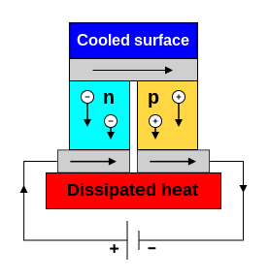
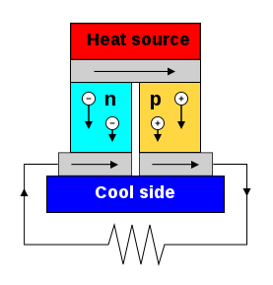
Desarrollo
Efecto Seebeck
Es la conversión de diferencias de temperatura directamente a electricidad.
F.E.M termoeléctrica, se crea en presencia de una diferencia de temperatura entre dos metales o semiconductores diferentes.
Objetivos
Introducción
Desarrollo
Pruebas y resultados
Conclusiones
Recomendaciones

Slide 9
Desarrollo
Efecto Generador
Utiliza al Efecto Seebeck como fundamento
Introduce una carga eléctrica en los terminales del modulo Peltier.
Puede usarse como generador de corriente continua.
Objetivos
Introducción
Desarrollo
Pruebas y resultados
Conclusiones
Recomendaciones

Slide 10
Desarrollo
Coeficiente de Rendimiento
Relación entre la energía del Módulo Calentador divida para la energía del Módulo Peltier.
Coeficiente de rendimiento es máximo cuando el trabajo realizado por el Módulo es mínimo.
Objetivos
Introducción
Desarrollo
Pruebas y resultados
Conclusiones
Recomendaciones

Slide 11
Desarrollo
Requerimientos técnicos
Interfaz humano máquina (HMI) intuitiva.
Medición de voltaje y corriente.
Medición de temperaturas.
Control de suministro de potencia a Módulo y Calentador.
Diseño y construcción de ingeniería.
Objetivos
Introducción
Desarrollo
Pruebas y resultados
Conclusiones
Recomendaciones

Slide 12
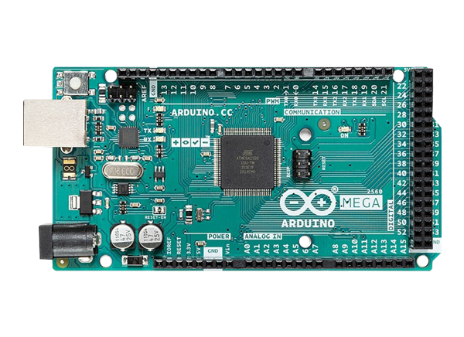
Controlador
Tarjeta de Control y Adquisición de Datos
Realizado el análisis se determinó el uso de Arduino Mega 2560.
Objetivos
Introducción
Desarrollo
Pruebas y resultados
Conclusiones
Recomendaciones

Slide 13
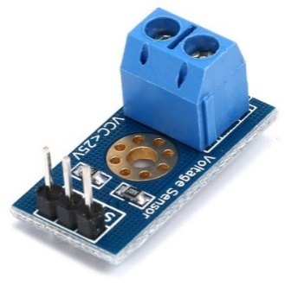
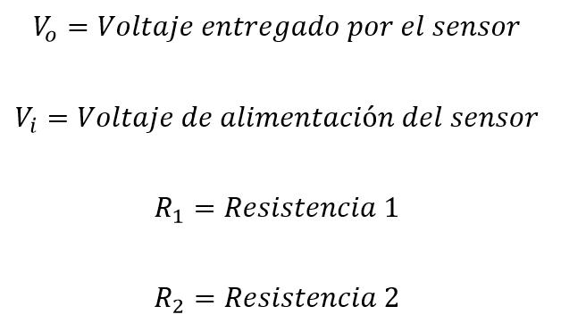
Sensores
Sensores de Voltaje
Realizado el análisis se determinó el uso de sensore de voltaje comercial FZ04030.
Aplica un divisor de tensión para la medición de voltaje.
Objetivos
Introducción
Desarrollo
Pruebas y resultados
Conclusiones
Recomendaciones

Slide 14
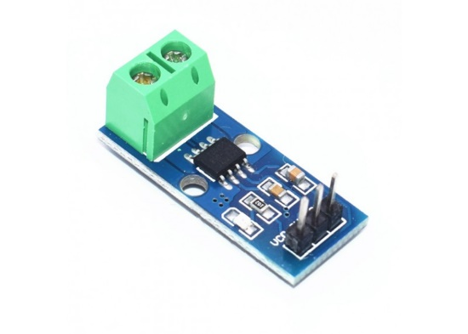
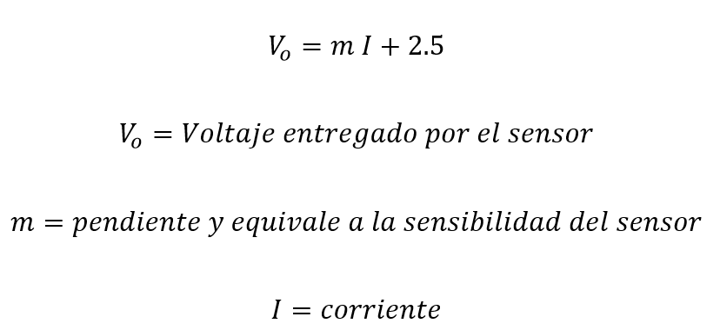
Sensores
Sensores de Corriente
Realizado el análisis se determinó el uso de sensores de corriente comercial ACS712.
Aplica el Efecto Hall para la medición de corriente.
Objetivos
Introducción
Desarrollo
Pruebas y resultados
Conclusiones
Recomendaciones
Notes:
variar según la magnitud del campo magnético

Slide 15
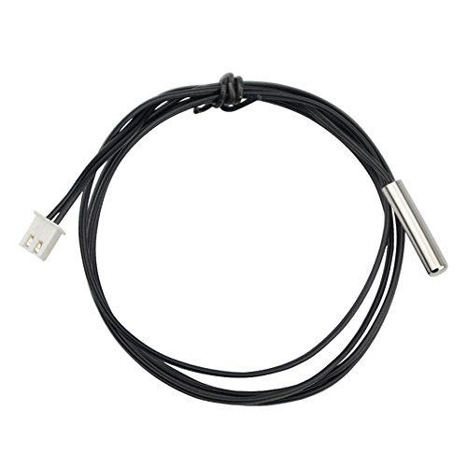
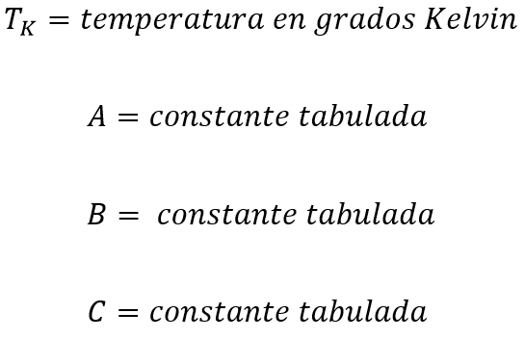
Sensores
Sensores de Temperatura
Realizado el análisis se determinó el uso de termistores NTC 10.
Utiliza la ecuación de Steinhart – Hart y divisor de tensión para la medición de temperatura.
Objetivos
Introducción
Desarrollo
Pruebas y resultados
Conclusiones
Recomendaciones
Notes:
de la resistencia eléctrica de un semiconductor a temperaturas variables.

Slide 16
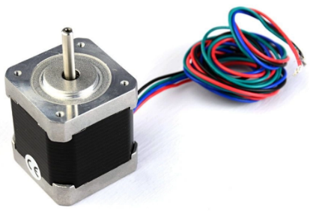
Actuadores
Motores a Pasos
Realizado el análisis se determinó el uso de motores a pasos Nema 23.
Motor de corriente continua sin escobillas en el que la rotación se divide en un cierto número de pasos resultantes de la estructura del motor.
Objetivos
Introducción
Desarrollo
Pruebas y resultados
Conclusiones
Recomendaciones

Slide 17
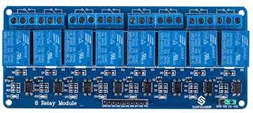
Actuadores
Bloque de relés
Realizado el análisis se determinó el uso de 24 relés para el reemplazo de los existentes.
Relés de dos posiciones, NO (normalmente abierto) y NC (normalemente cerrado).
Objetivos
Introducción
Desarrollo
Pruebas y resultados
Conclusiones
Recomendaciones

Slide 18
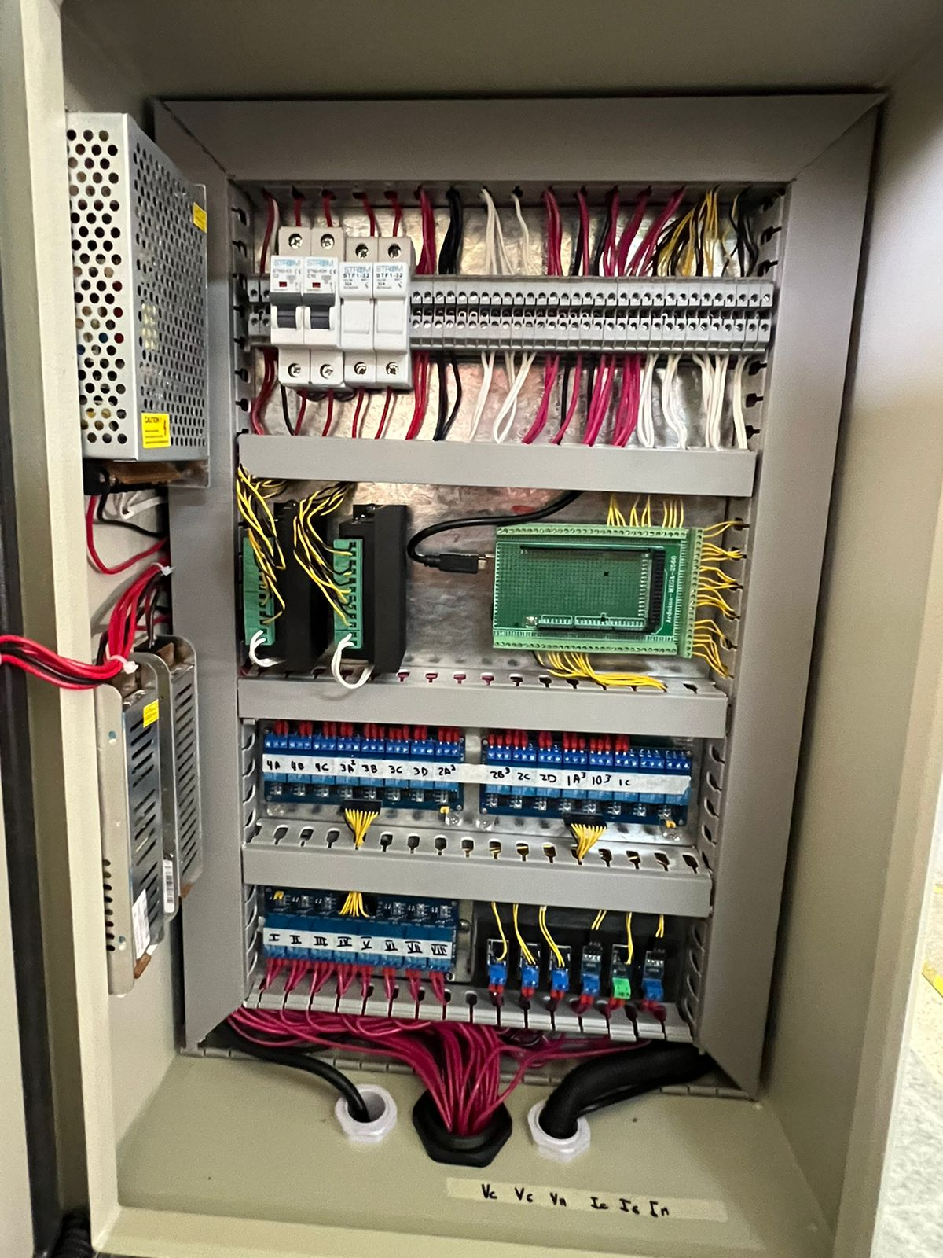
Montaje Tablero Control
Objetivos
Introducción
Desarrollo
Pruebas y resultados
Conclusiones
Recomendaciones
Interruptores Térmicos
Controladores Motores
Arduino Mega2560
Bloque de Relés
Sensores Voltaje y Corriente
Bloque de Relés

Slide 19
Montaje Tablero Control
Objetivos
Introducción
Desarrollo
Pruebas y resultados
Conclusiones
Recomendaciones
Fuente de poder 5[VDC] 10[A]
Fuentes de poder 12[VDC] 5[A]

Slide 20
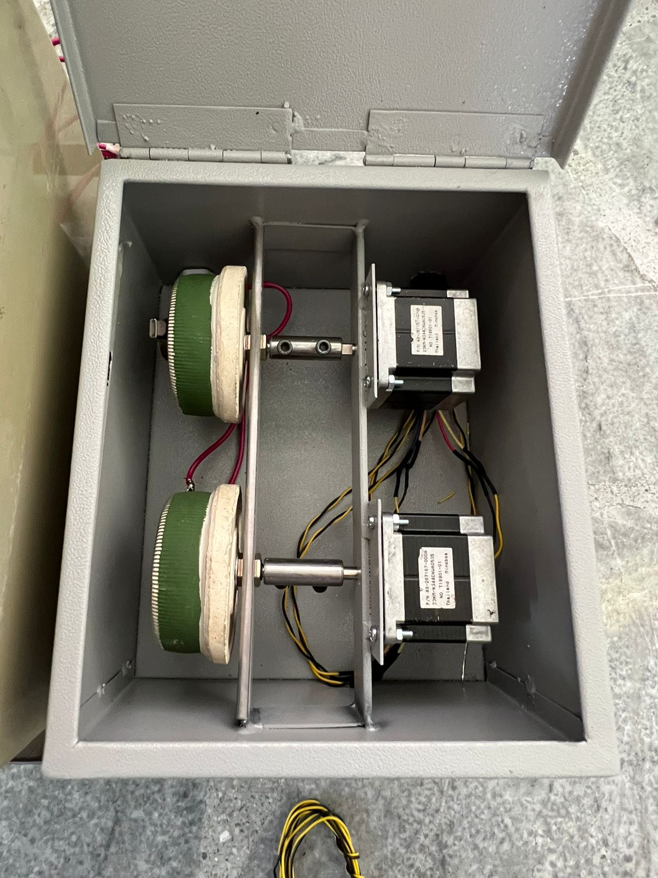
Montaje Tablero Control
Objetivos
Introducción
Desarrollo
Pruebas y resultados
Conclusiones
Recomendaciones
Reóstato Módulo
Motor a Pasos Módulo
Reóstato Calentador
Motor a Pasos Calentador

Slide 21
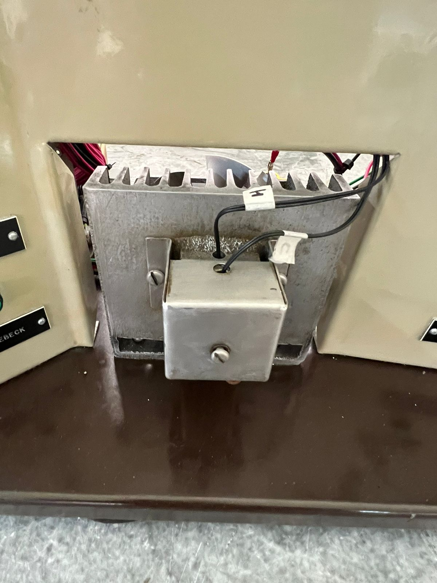
Montaje Sensores Temperatura
Objetivos
Introducción
Desarrollo
Pruebas y resultados
Conclusiones
Recomendaciones
Sensor de Temperatura Lado Caliente
Sensor de Temperatura Lado Caliente

Slide 22
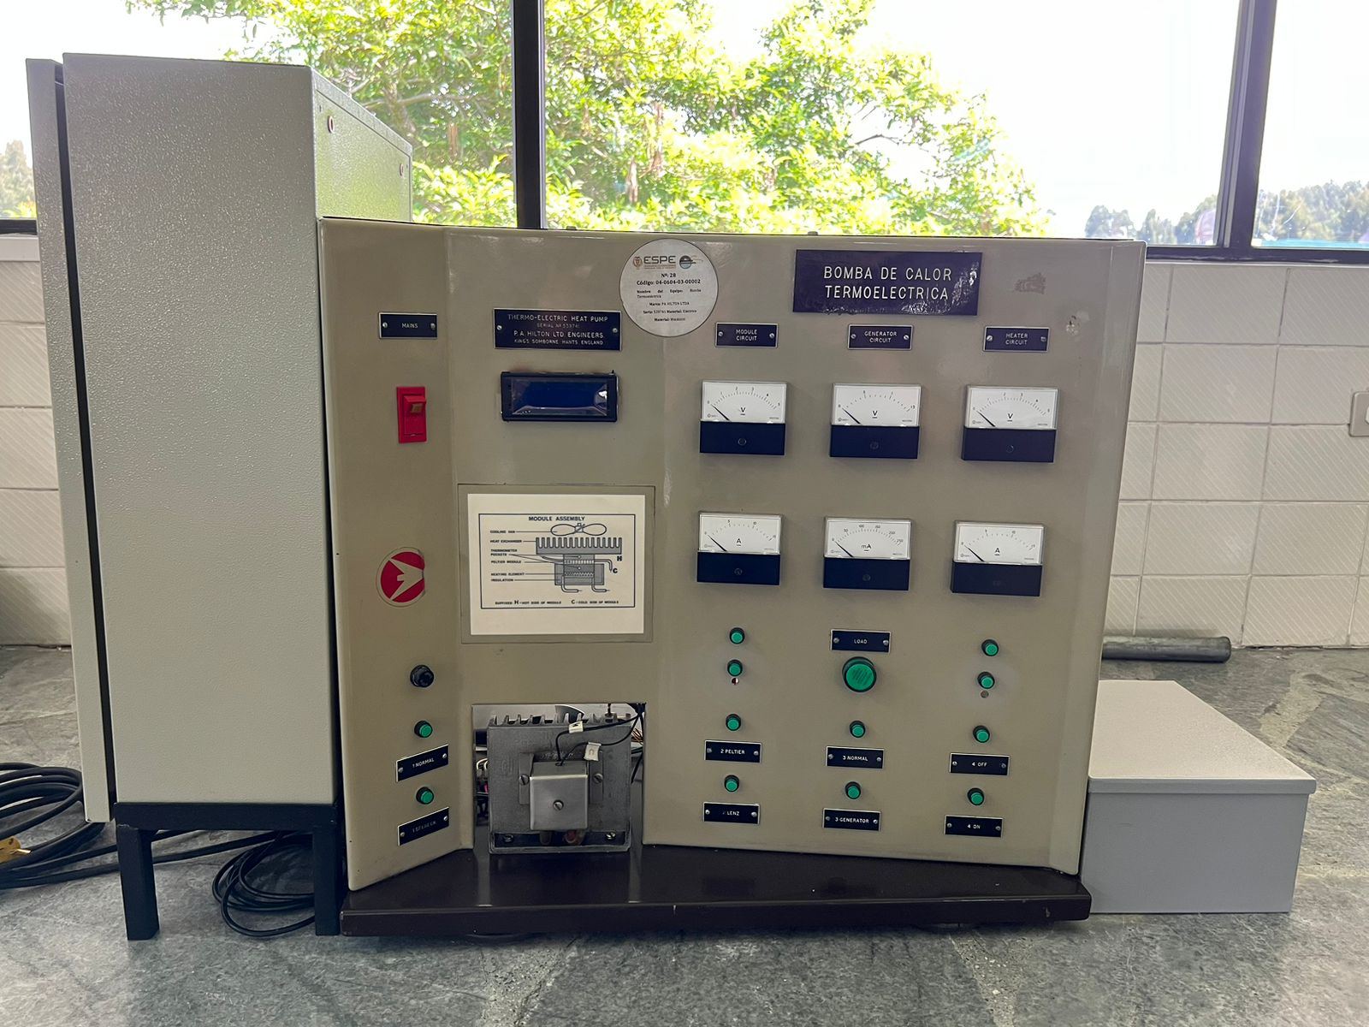
Equipo Intervenido
Objetivos
Introducción
Desarrollo
Pruebas y resultados
Conclusiones
Recomendaciones
Display
Luces Piloto Control Reóstatos
Luces Piloto de tipo de práctica

Slide 23
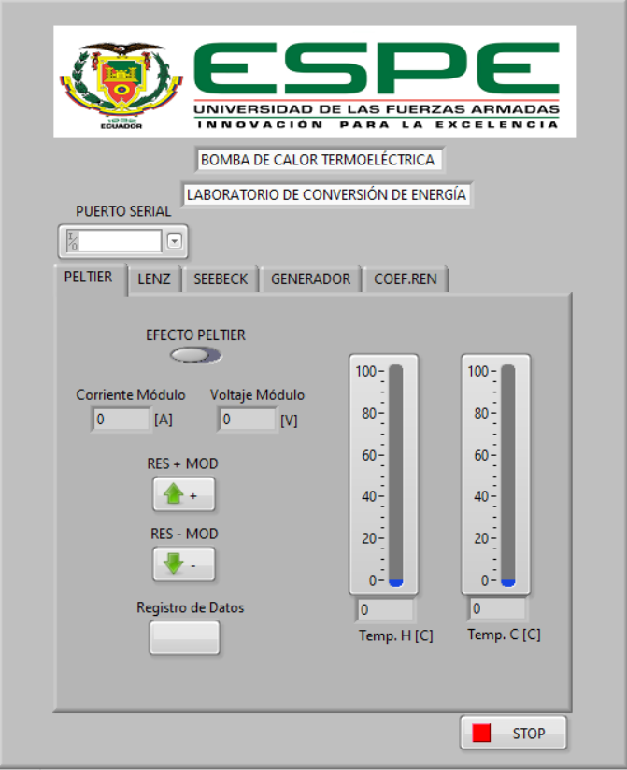
Interfaz Gráfica-Peltier
Objetivos
Introducción
Desarrollo
Pruebas y resultados
Conclusiones
Recomendaciones

Slide 24
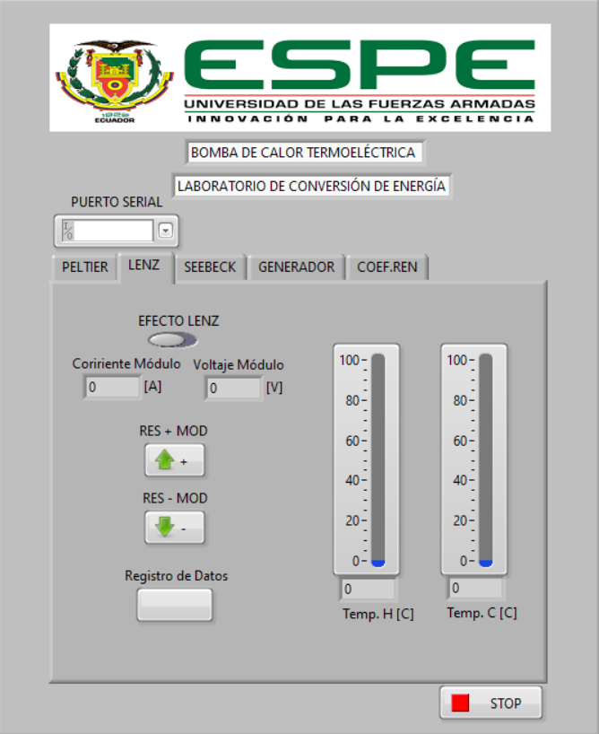
Interfaz Gráfica-Lenz
Objetivos
Introducción
Desarrollo
Pruebas y resultados
Conclusiones
Recomendaciones

Slide 25
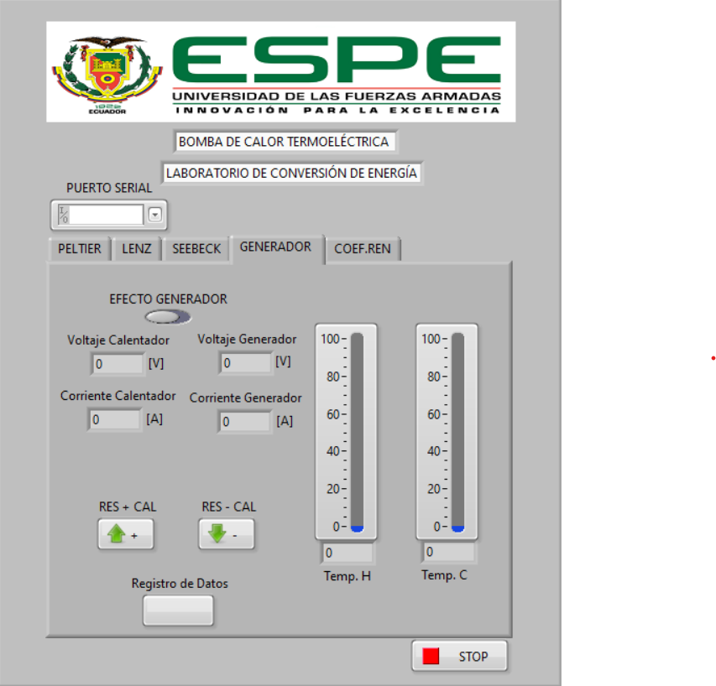
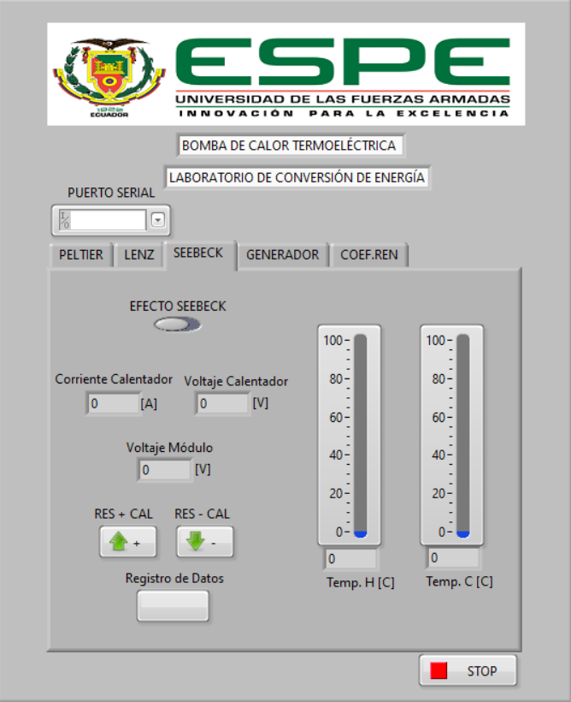
Interfaz Gráfica- Seebeck
Objetivos
Introducción
Desarrollo
Pruebas y resultados
Conclusiones
Recomendaciones

Slide 26
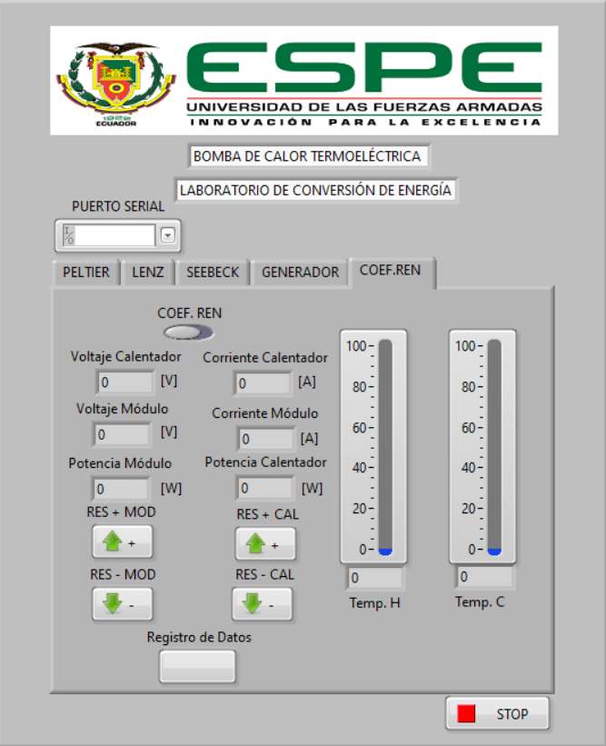
Interfaz Gráfica- Coef. Rend.
Objetivos
Introducción
Desarrollo
Pruebas y resultados
Conclusiones
Recomendaciones

Slide 27
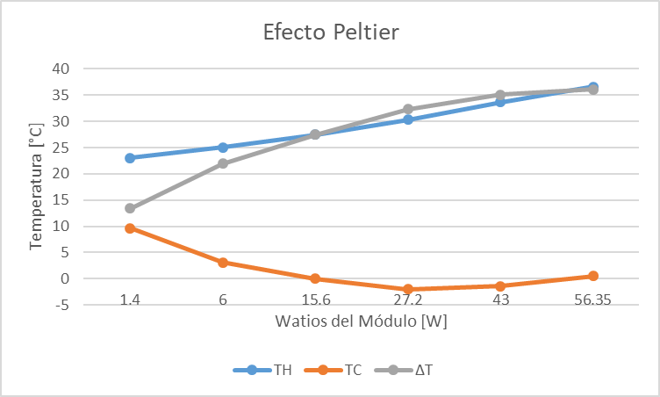
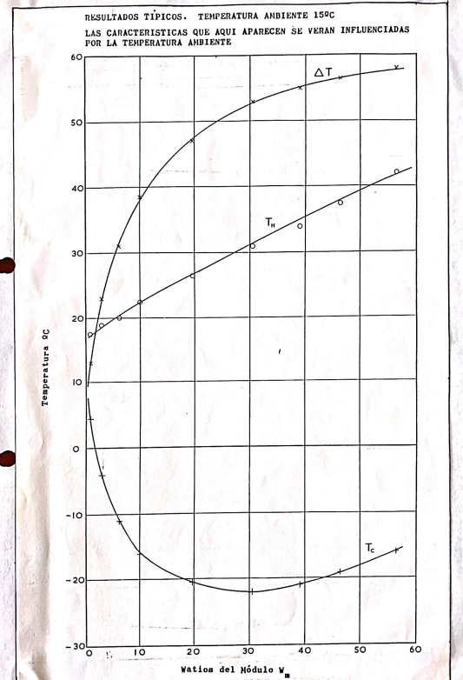
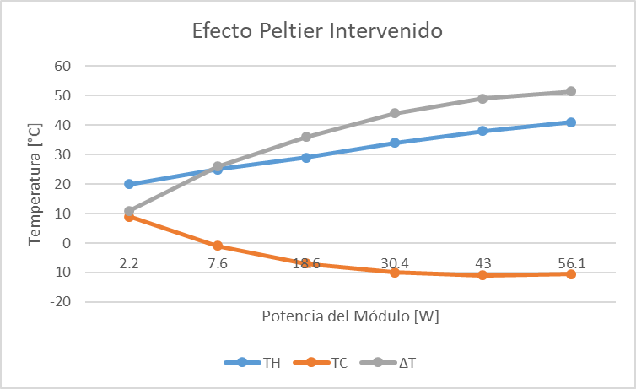
Pruebas y resultados
Comparaciones Efecto Peltier
Objetivos
Introducción
Desarrollo
Pruebas y resultados
Conclusiones
Recomendaciones

Slide 28
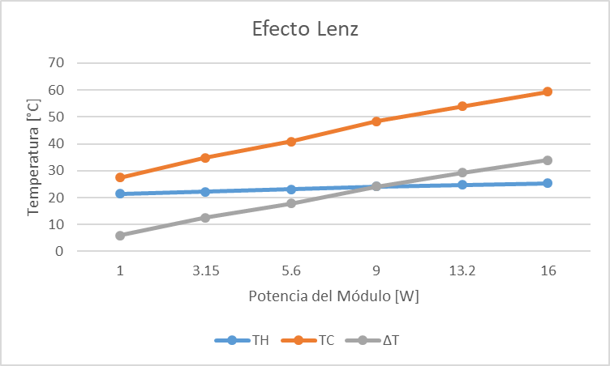
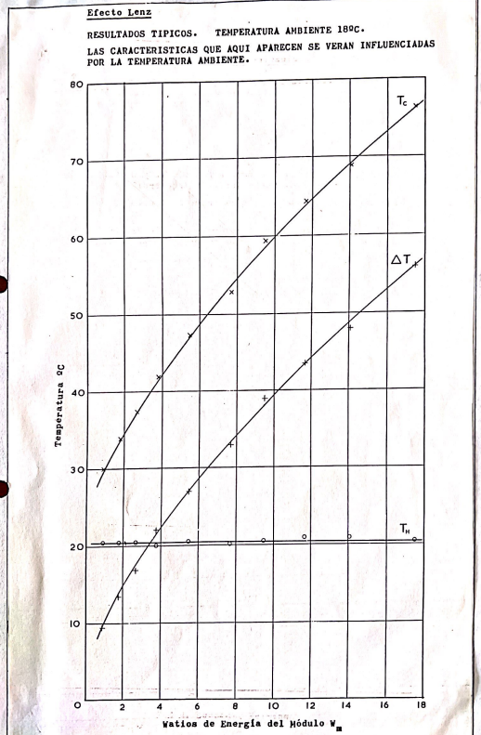
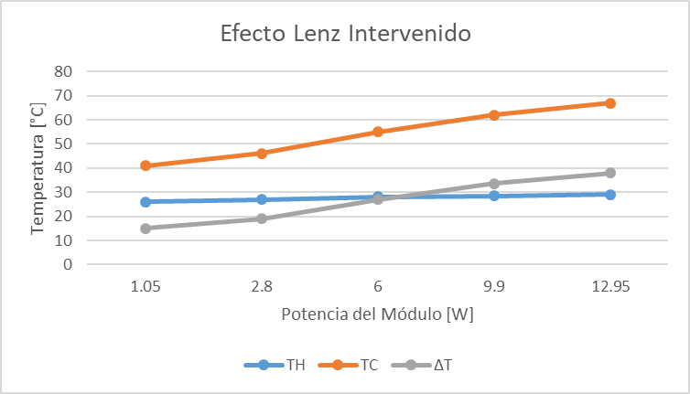
Pruebas y resultados
Comparaciones Efecto Lenz
Objetivos
Introducción
Desarrollo
Pruebas y resultados
Conclusiones
Recomendaciones

Slide 29
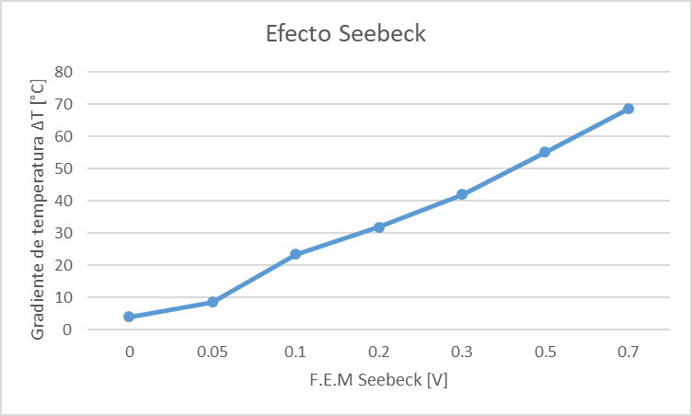
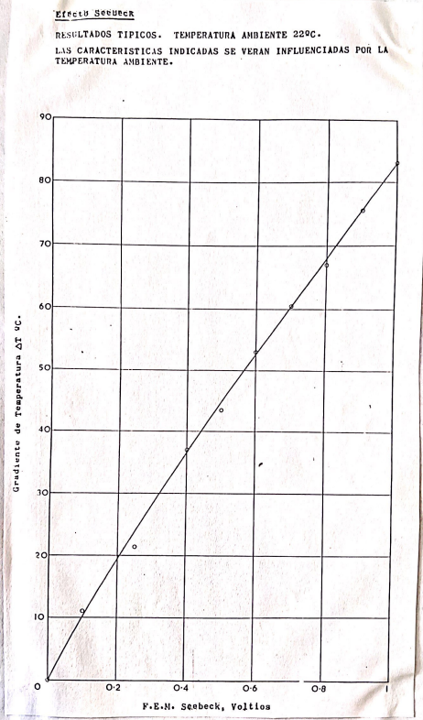
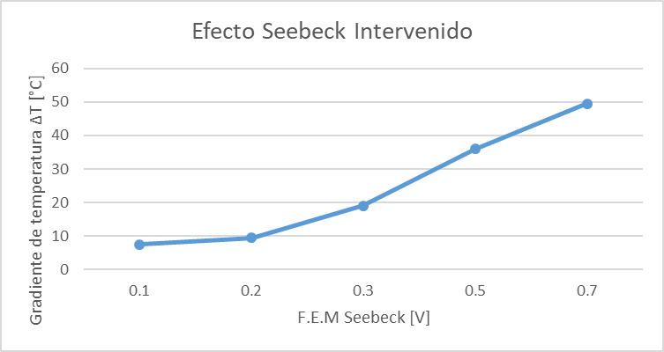
Pruebas y resultados
Comparaciones Efecto Seebeck
Objetivos
Introducción
Desarrollo
Pruebas y resultados
Conclusiones
Recomendaciones

Slide 30
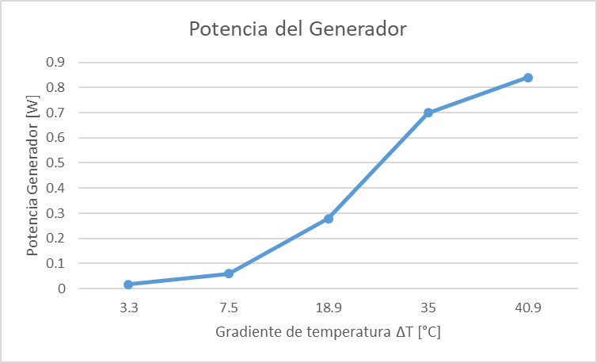
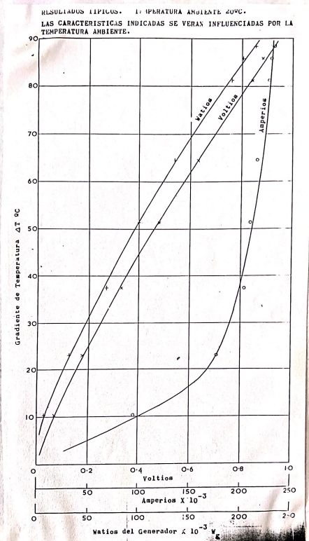
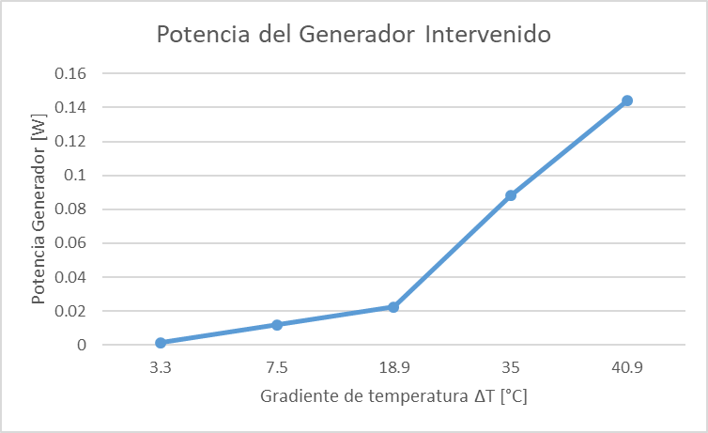
Pruebas y resultados
Comparaciones Efecto Generador
Objetivos
Introducción
Desarrollo
Pruebas y resultados
Conclusiones
Recomendaciones

Slide 31
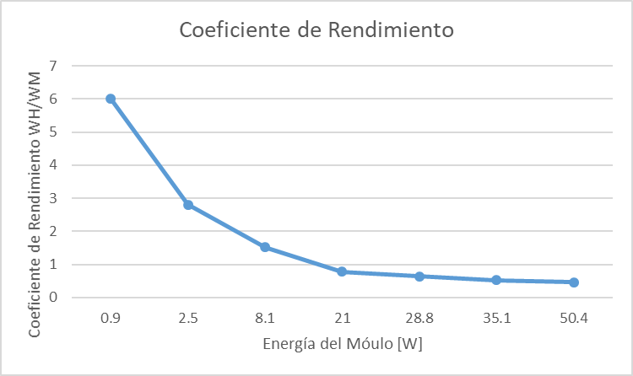
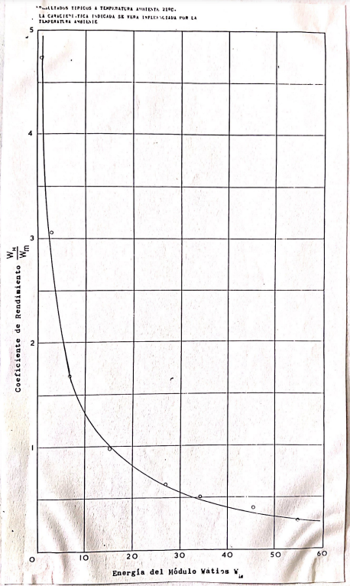
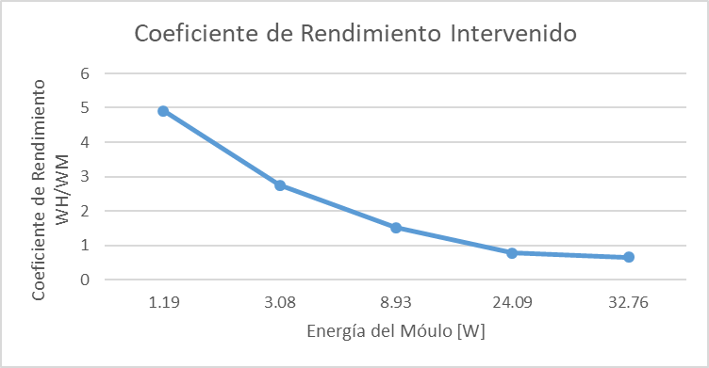
Pruebas y resultados
Comparaciones Coef. de Rendimiento
Objetivos
Introducción
Desarrollo
Pruebas y resultados
Conclusiones
Recomendaciones

Slide 32
Conclusiones
Se realizó la repotenciación, calibración, mantenimiento e implementación del sistema de adquisición de datos y se puso a punto la Bomba Termoeléctrica.
Se realizó el mantenimiento correctivo y predictivo de los elementos y partes de la Bomba de Calor Termoeléctrica
Se rehabilitó los sistemas eléctricos y mecánicos de la Bomba de Calor Termoeléctrica
Se realizó el diseño e implementación de las conexiones eléctricas, electrónicas y mecánicas necesarias para el proceso de automatización necesarias garantizando la seguridad del equipo y del operario.
Objetivos
Introducción
Desarrollo
Pruebas y resultados
Conclusiones
Recomendaciones

Slide 33
Conclusiones
En las pruebas realizadas se puede observar que los datos tomados analógicamente tienen un mínima desviación con los evaluados y validados por medio de las curvas de calibración del manual, esto se debe a los errores de medición que se puede cometer entre ellos los de paralaje.
Se puede observar que una vez implementado el sistema automático de adquisición de datos desaparece el llamado error de paralaje, ya que la toma se vuelve digital, acercándose más a la realidad y a las curvas de calibración del manual.
.
Objetivos
Introducción
Desarrollo
Pruebas y resultados
Conclusiones
Recomendaciones

Slide 34
Conclusiones
En el análisis de resultados se puede observar las gráficas contrapuestas de cada uno de los experimentos en donde se verifica que con la intervención realizada en el equipo las curvas tienen una tendencia similar a las curvas de calibración presentadas en el manual.
No se puede llegar a una tendencia exacta a las de las curvas del manual ya que las mismas fueron realizadas con parámetros ambientales diferentes a los existentes en el valle de los chillos, lo que influye en la realización de los experimentos.
Objetivos
Introducción
Desarrollo
Pruebas y resultados
Conclusiones
Recomendaciones

Slide 35
GRACIAS POR SU ATENCIÓN

